Slide 1

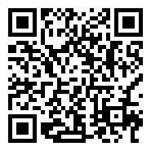


GeoGebra-les applications de Calculatrices Graphique, Scientifique, Formelle et GeoGebra Classique | 1152-4153
monurl.ca/aquops1152
RÉCIT MST 2021
Notes:
Lundi 29 mars, 8h30 à 10h00
Jeudi 1 avril, 8h30 à 10h00

Slide 2


Louise Roy
Luc Lagarde
Conseillers pédagogiques
RÉCIT MST
monurl.ca/aquops1152
Notes:
Lien vers l’article : https://recitmst.qc.ca/Applications-GeoGebra-les-calculatrices-et-Classique-AQUOPS-2021-ateliers-1152

Slide 3
Description de l’atelier
La force de la plateforme GeoGebra.org se manifeste particulièrement dans ses applications. De plus, GeoGebra est une plateforme libre, gratuite et en français. Dans cet atelier, vous apprendrez à utiliser les applications Calculatrice Graphique, Calculatrice scientifique, Calculatrice formelle et GeoGebra Classique dans une perspective d’enseignement (utilisation par l’enseignant) et d’apprentissage (utilisation par l’élève).
monurl.ca/aquops1152

Slide 4
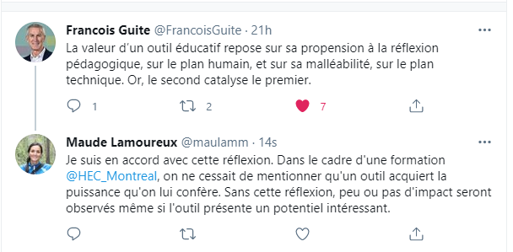
À méditer
Notes:
La malléabilité des applications de GeoGebra permet aux élèves de pousser plus loin leurs observation et leur réflexion sur les concepts mathématiques

Slide 5

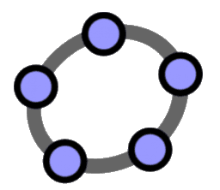


Déroulement de la formation
Présentation et tour d’écran
Le site GeoGebra.org et la création de compte
Survol des applications
  Calculatrices graphiques (restreinte et Suite)
    Présentation
    Activités
  GeoGebra Classique
    Présentation
    Activités
  Calculatrices scientifique et formelle
    Présentation
    Activités
Retour et suivi
Notes:
Retirer et ajouter les applications selon l’atelier

Slide 6
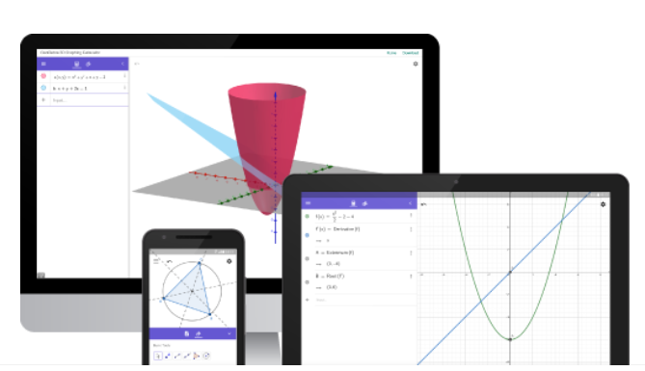
La plateforme GeoGebra.org
Survol, création de compte, recherche de ressources

Slide 7
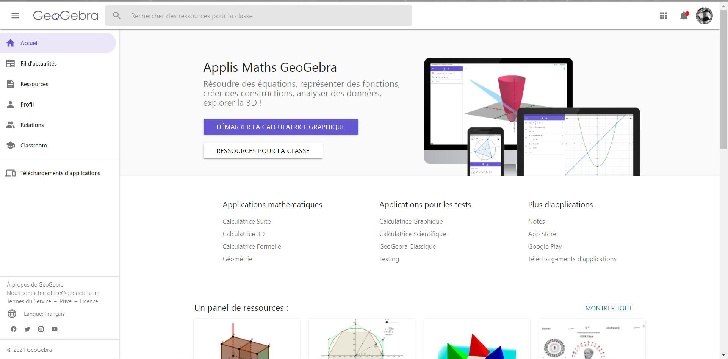
Le menu
Gestion du compte
Les applications
Notes:
Parler du compte et du réseau social

Slide 8
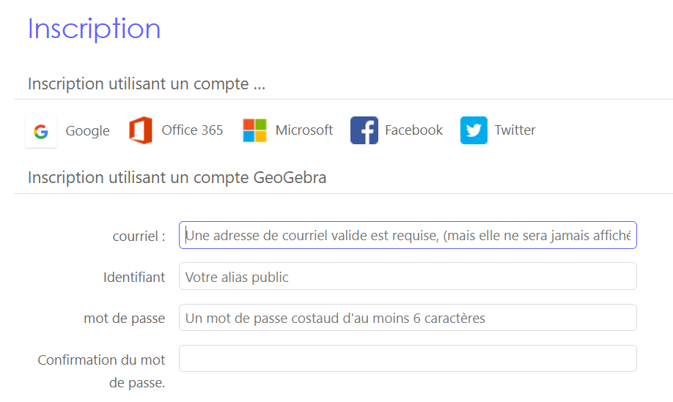
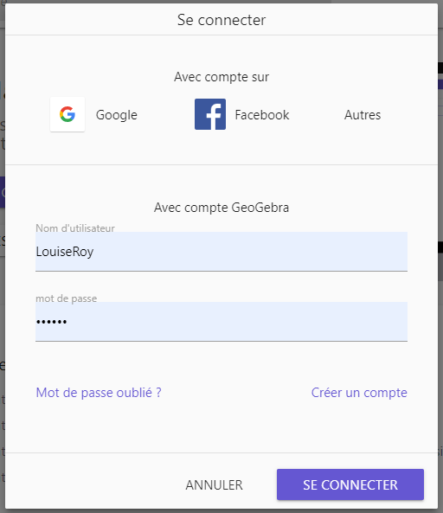
Création d’un compte
Avoir un compte permet de:
Sauvegarder ses réalisations en ligne
Conserver des favoris
Créer des activités, des livrets, des classes et les organiser
Diffuser, publier et partager
Collaborer
S’abonner à d’autres rédacteurs
Avoir des abonnés
Livret de formation: https://www.geogebra.org/m/n9afhngr
Notes:
Première activité: se créer un compte, peuvent utiliser leur compte Microsoft

Slide 9
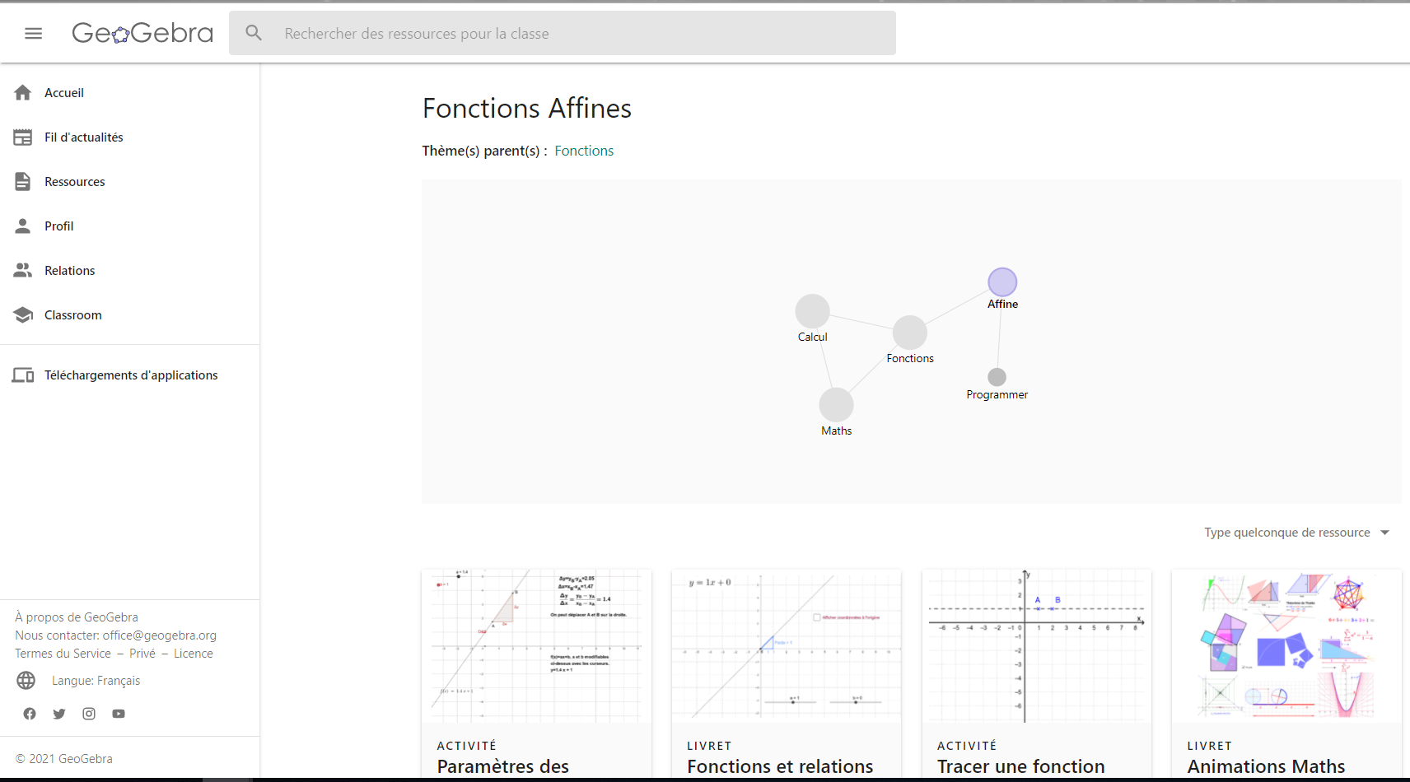
Les ressources
Recherche par mot-clé

Slide 10
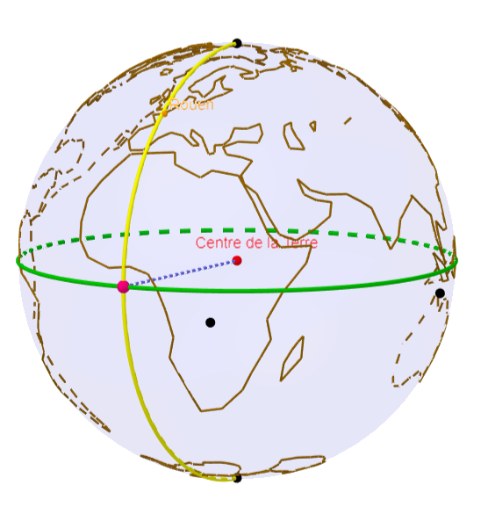
Présentation
https://www.geogebra.org/
GeoGebra
Les applications
Les activités
Les livrets
Les classes (Classroom)
Il n’est pas nécessaire d’avoir un compte pour utiliser les applications et les ressources faites par d’autres. On peut même créer et enregistrer notre travail sur notre ordinateur sans avoir de compte.
Campus RÉCIT
GeoGebra 1
GeoGebra 2
Tutoriels
Ressources
Notes:
Enregistrer une réalisation dans une application crée une activité dans nos ressources.
Les Classes sont générées à partir d’activités ou de livrets.
Par contre, c’est plus pratique d’avoir un compte pour mieux retrouver notre travail et surtout pouvoir le partager et l’intégrer dans des activités et des livrets.
Pour en savoir plus sur les différentes applications: cours GeoGebra 1 et 2 sur Campus RÉCIT:
https://campus.recit.qc.ca/course/view.php?id=30
https://campus.recit.qc.ca/course/view.php?id=263

Slide 11
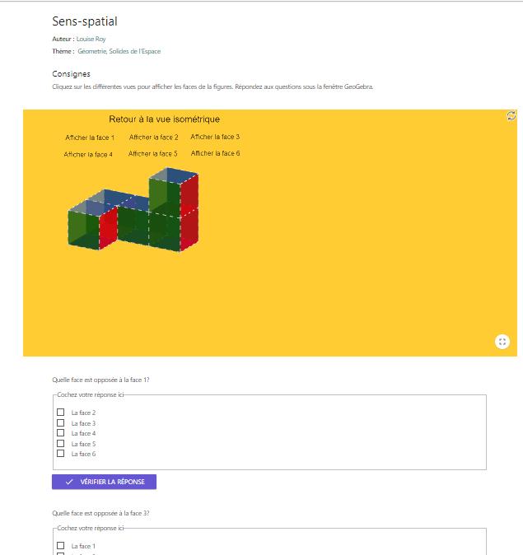
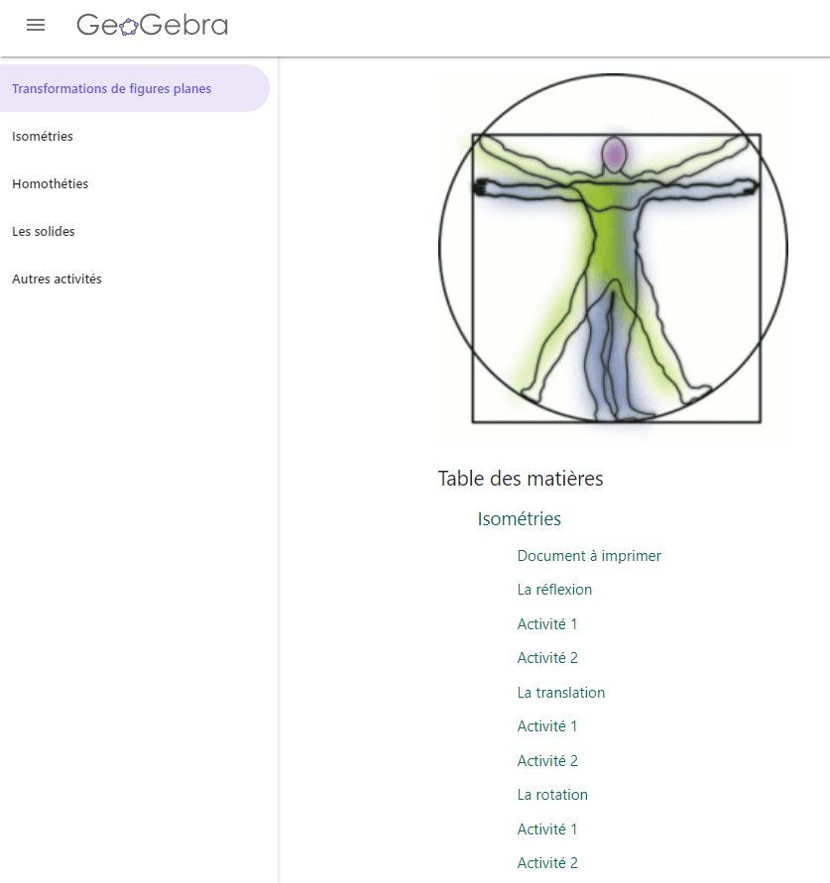
Activités et livrets
Le livret est un recueil d’activités
Activités
Livrets
L’activité peut être créée à partir d’une application ou directement dans la page profil
Notes:
Une activité peut être constituée de plusieurs éléments tels du texte, des appliquettes, des vidéos, des images, des questions. Un livret contient plusieurs activités organisées par chapitre. Les activités et les livrets peuvent être privés, partagés ou publics. Il est possible d’organiser les activités et les livrets dans des dossiers, par contre, les dossiers ne peuvent pas être partagés.

Slide 12
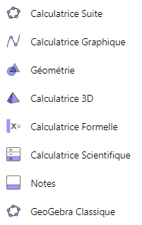
Les applications
Survol des principales fonctions
Notes:
Encercler les applications qui seront présentées dans cet atelier

Slide 13
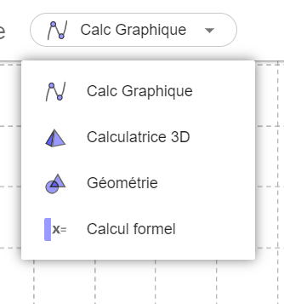
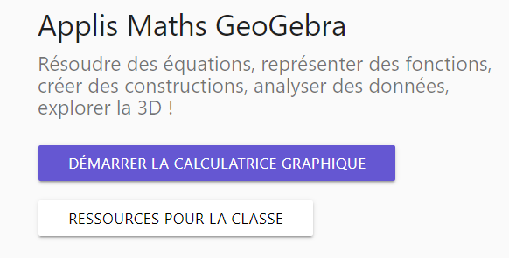
Raccourci vers les quatre applications de base
Notes:
On va survoler l’application Géométrie et l’application calculatrice Graphique (2454)
On va voir Calculatrice Graphique et calcul formel (1152 et 4153)

Slide 14
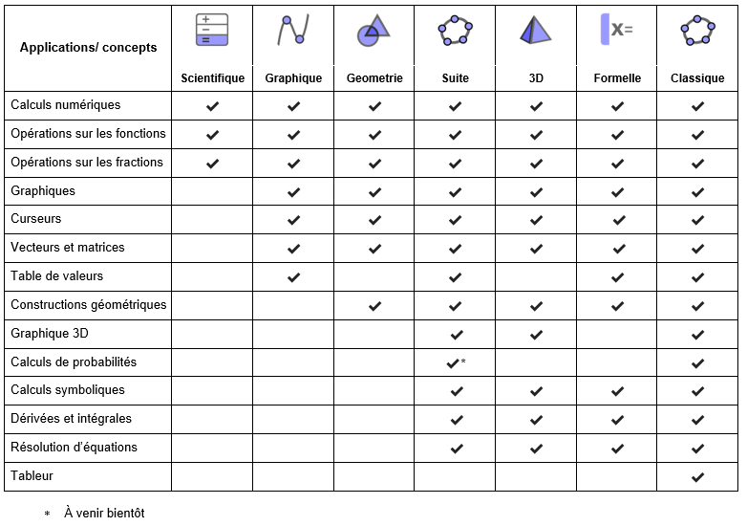
https://www.geogebra.org/m/ma8ty4j9
Notes:
Les six applications, également disponibles sur appareils mobiles. Les versions Graphique et Classique peuvent être téléchargées sur ordinateur pour une utilisation hors-ligne (carcéral)
Remarque: l’application Notes n’est pas présente dans cette liste, car elle a un statut un peu différen
Source: thttps://www.geogebra.org/m/ma8ty4j9

Slide 15
Les applications Calculatrices Graphique et Suite
Résoudre des tâches complexes par la construction de fonctions et de relations
Notes:
Activités : https://www.geogebra.org/m/tmh3femt
Classe virtuelle pour l’atelier 1152: https://www.geogebra.org/classroom/mzkch8dr
Classe virtuelle pour l’atelier 4153:

Slide 16
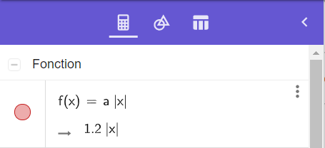
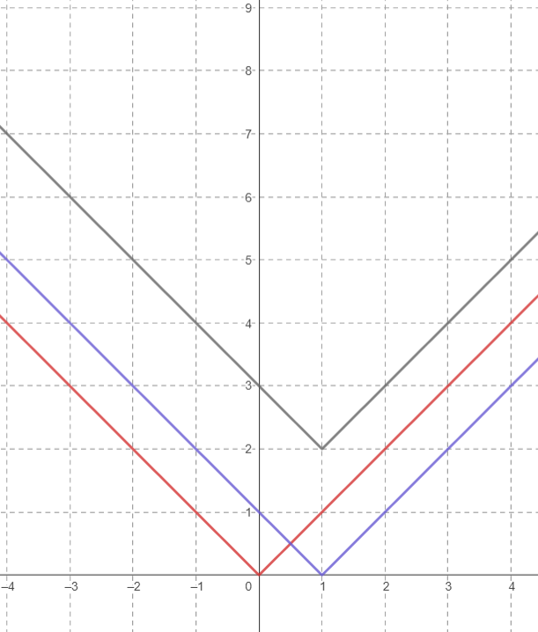
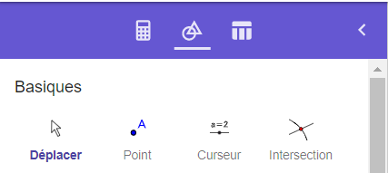
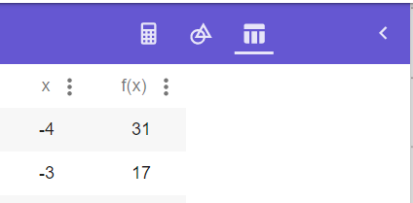
Fenêtre Algèbre
Fenêtre Outils
Fenêtre graphique
Fenêtre Tableau
Notes:
Relation dynamique entre les fenêtres

Slide 17
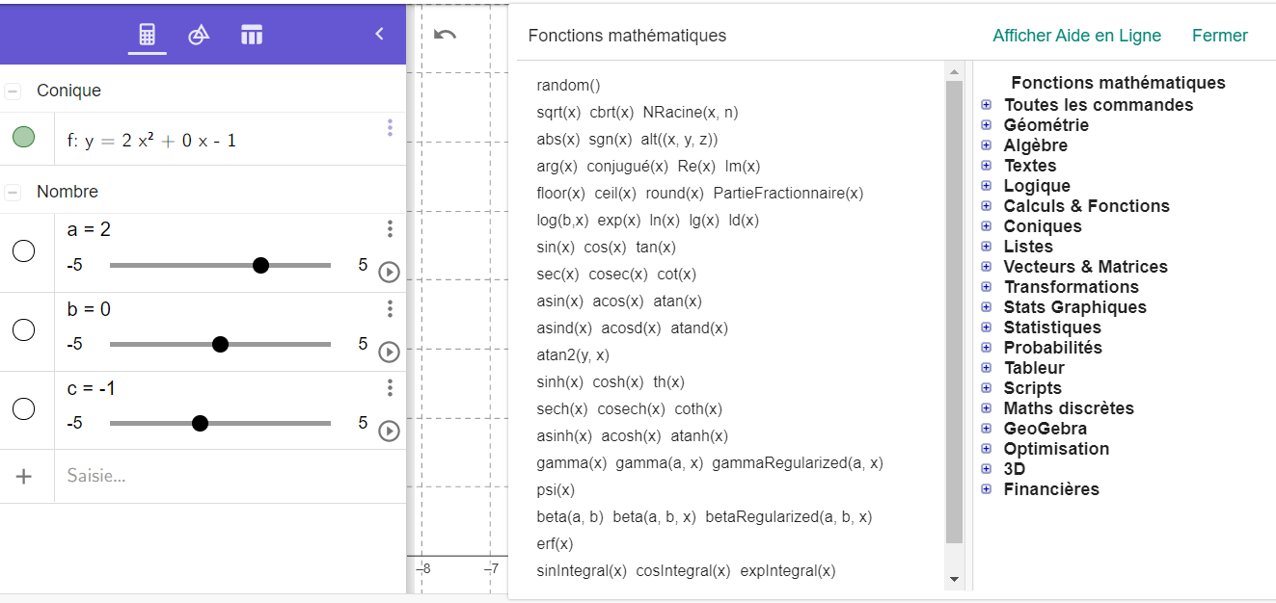
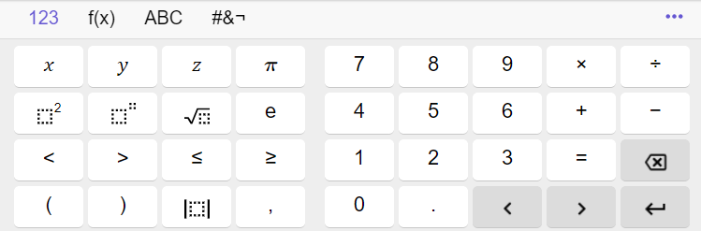
Nombreuses commandes et fonctions
Exemple pour Suite; les commandes des catégories Coniques et Transformations sont absentes pour la calculatrice restreinte. Plusieurs autres catégories sont également limitées quant au commandes disponibles.
Quatre claviers
Notes:
De nombreuses commandes des différentes catégories sont également absentes pour la Calculatrice Graphique restreinte. Offrir l’application selon l’intention pédagogique et le contexte.

Slide 18
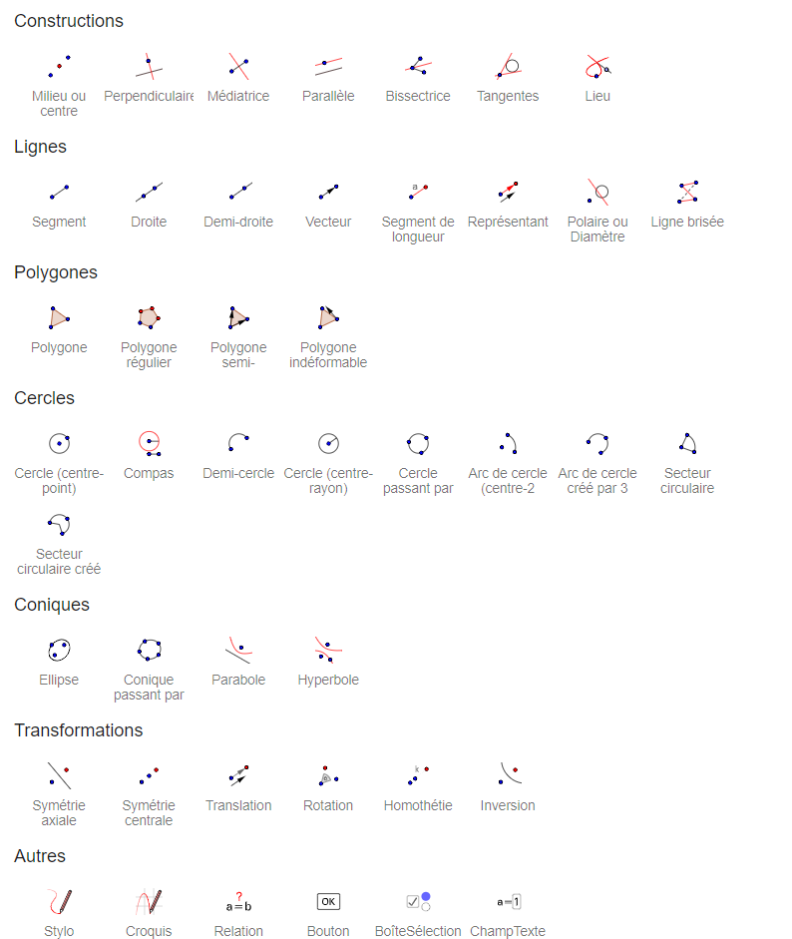
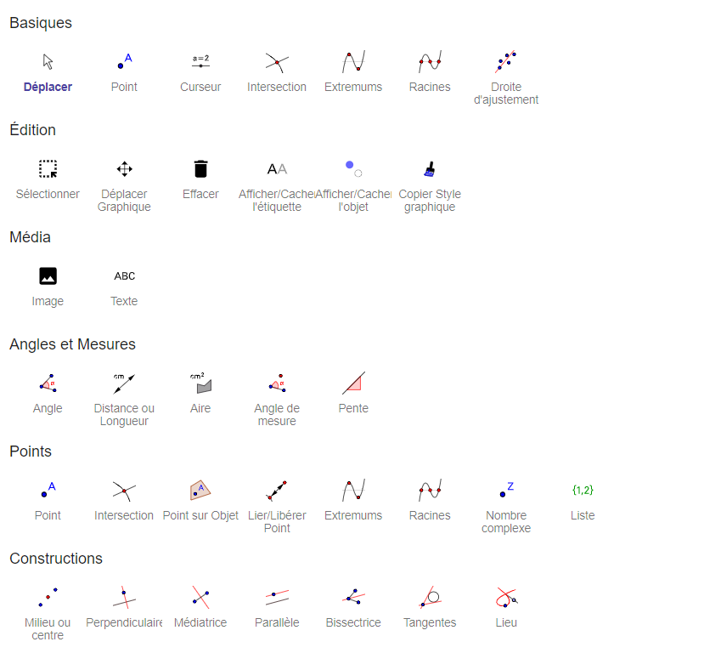
Liste impressionnante d’outils

Slide 19
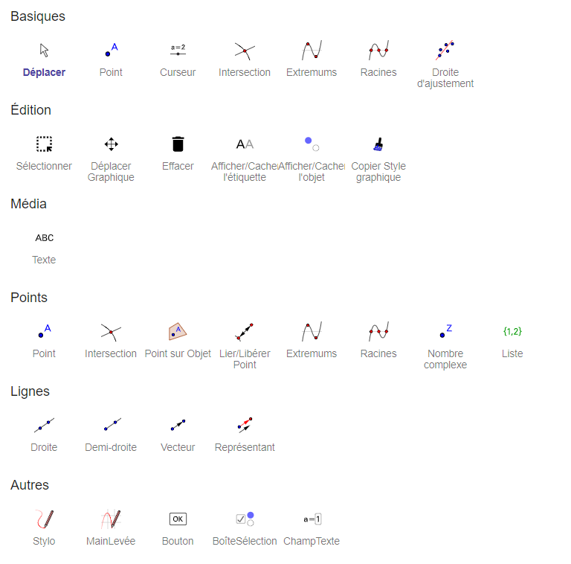
Liste des outils pour la calculatrice restreinte
De nombreux outils sont retirés afin de mieux répondre aux besoins en situation d’évaluation.
Notes:
Plus appropriée en situation d’évaluation. Offre également le mode Examen.

Slide 20

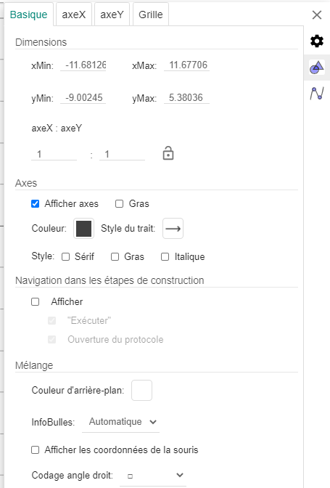
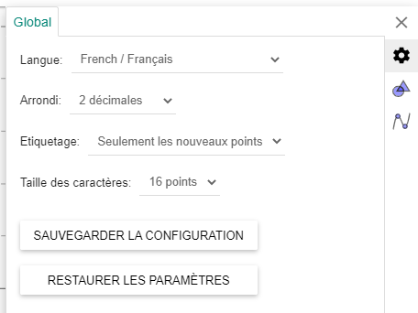
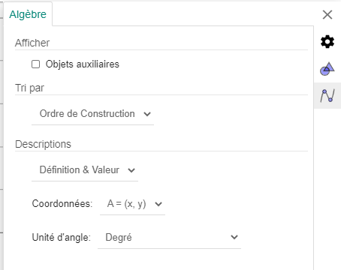
Options de configuration
Global
Fenêtre graphique
Fenêtre algèbre
Notes:
Les options se retrouvent dans toutes les applications et adaptée selon l’application. Un peu moins élaborées pour les applications mobiles. Montrer les trois ongles à droite pour passer d’une fenêtre de configuration à l’autre

Slide 21
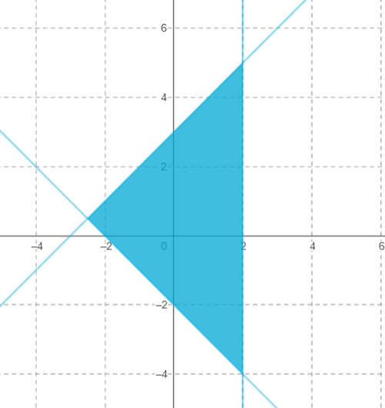
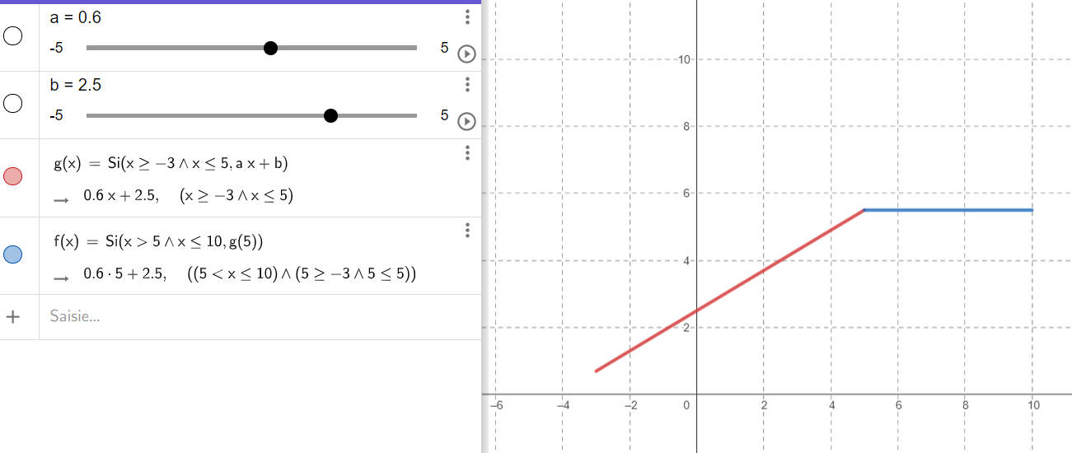
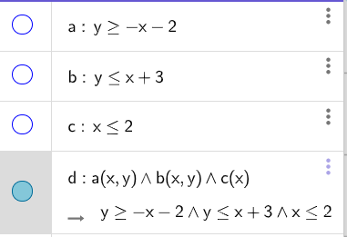
Exemple de construction
Fonction linéaire, limite (définie par parties) et inéquations avec les intersections.
Notes:
Écrire d’abord ax, puis dupliquer la saisie et ajouter b, puis faire g(x), (x>=-1 et x<=4. Masquer les autres droites.
Ensuite, faire un polygone de contraintes.

Slide 22
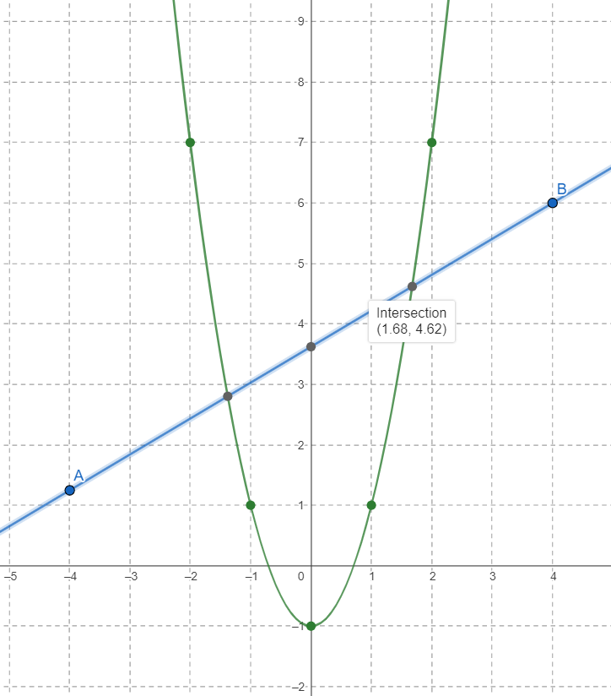
Défi
Créer algébriquement une fonction quadratique
Afficher les points spéciaux
Créer une droite à l’aide de l’outil Droite
Afficher les points d’intersection
Afficher le tableau des valeurs
Question
Conditions pour avoir deux solutions au système
Notes:
Première activité, y=ax+b, ajout défi fonction sinusoïdale, inéquations et définie par partie

Slide 23
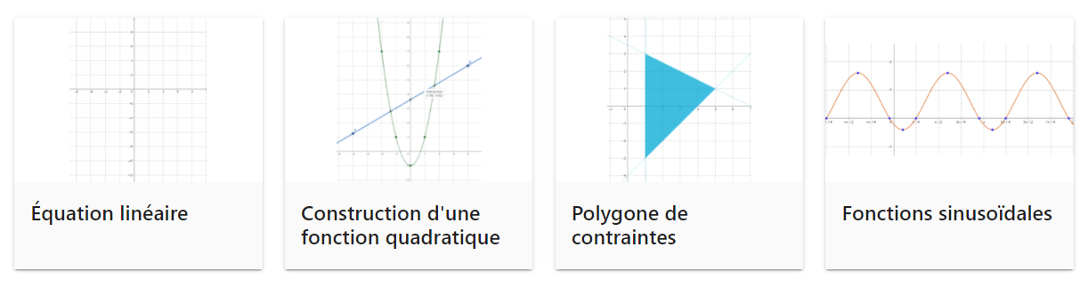
Autres défis: choisissez celui qui vous intéresse!
Notes:
On laisse environ cinq minutes tout en étant disponibles pour répondre aux questions et aider aux constructions.

Slide 24
Sauvegarder le travail
Copier la figure dans le presse-papier;
Sauvegarder dans notre profil sur la plateforme;
Sauvegarder sur l’ordinateur en fichier ggb ou image;
Pour la Calculatrice 3D, on peut également sauvegarder les figures en fichier STL pour l’impression 3D.

Slide 25
L’application Classique
Pour combiner les applications et travailler les statistiques
Notes:
Pour la construction de fonctions et de relations ainsi que les vecteurs, application phare permettant la personnalisation

Slide 26

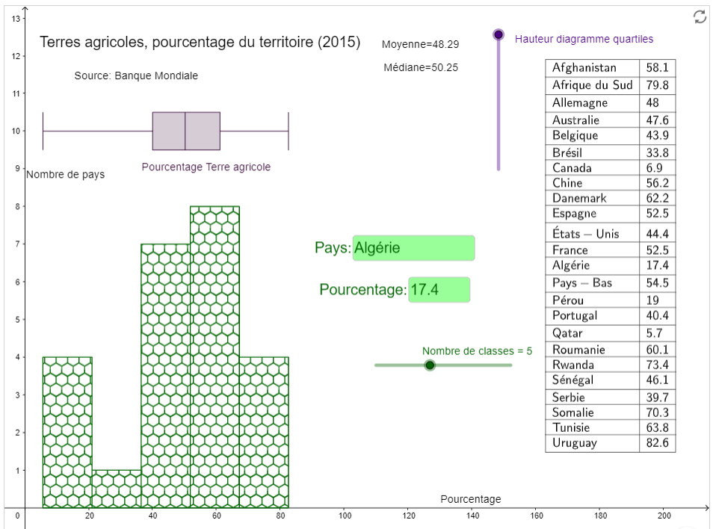
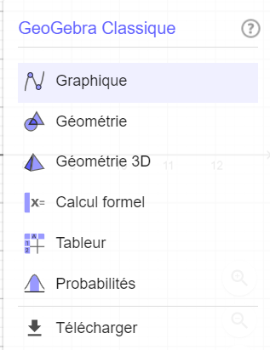
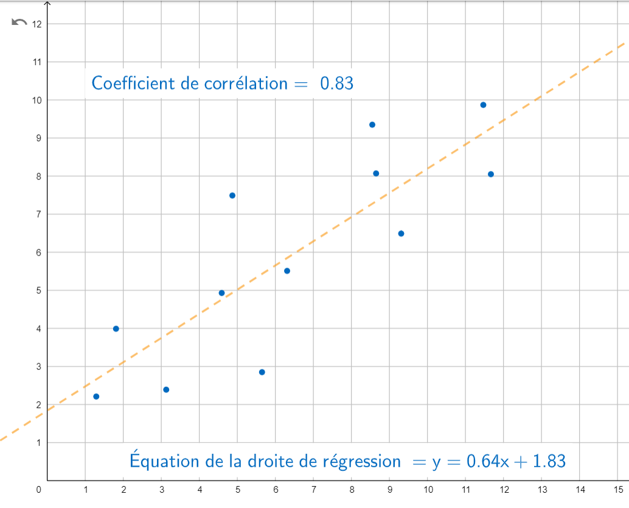
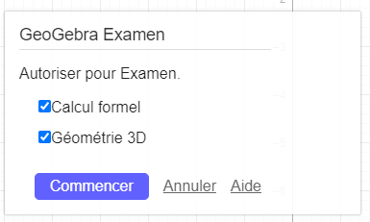
GeoGebra Classique
L’application la plus complète
Plusieurs fenêtres disponibles dont la fenêtre algèbre, un champ de saisie, le tableur, deux fenêtres graphiques et une fenêtre 3D
Historique de construction et affichage des étapes
Barre d’outils configurable et création d’outils
Version généralement installée sur les ordinateurs (version 5 ou version 6)
Application intégrée dans plusieurs logiciels
Notes:
N’est pas dans l’onglet des quatre calculatrices, on y accède par la page d’accueil ou par le menu des applications
Mentionner pour Smart Notebook et Moodle. Possède également le mode Examen pour la version 6 installée sur ordinateur.

Slide 27

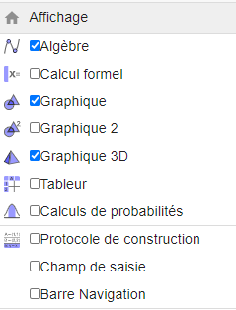
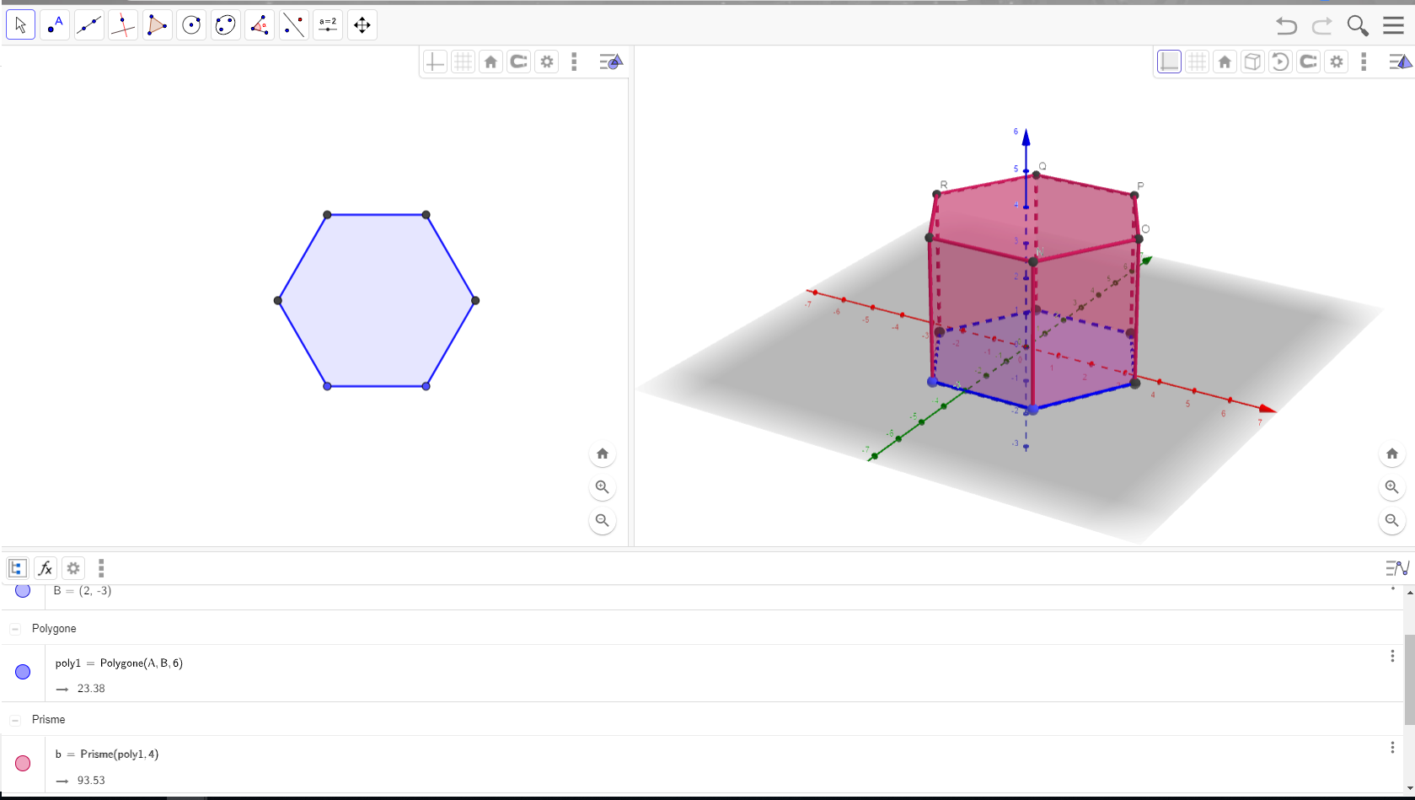
Configuration des fenêtres
Notes:
Montrer l’affichage de deux fenêtres graphiques côte à côte puis configurer pour avoir une fenêtre graphique, une fenêtre tableur et une fenêtre algèbre

Slide 28

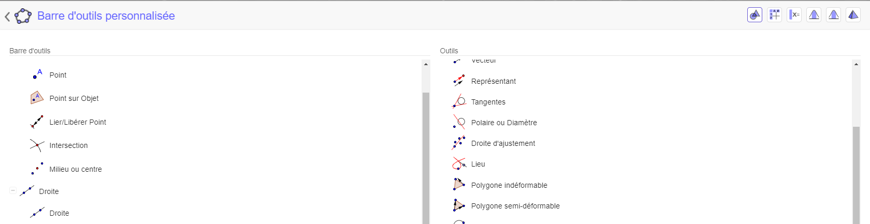

Personnalisation de la barre d’outils
Création d’outils personnalisés

Slide 29
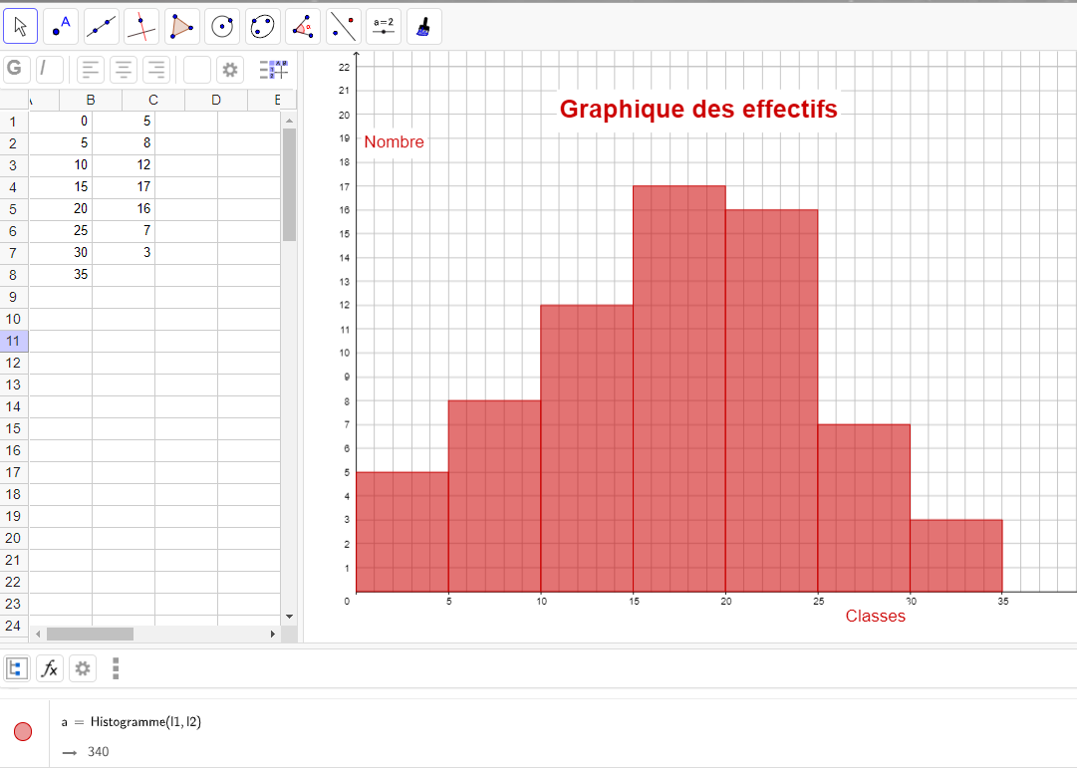
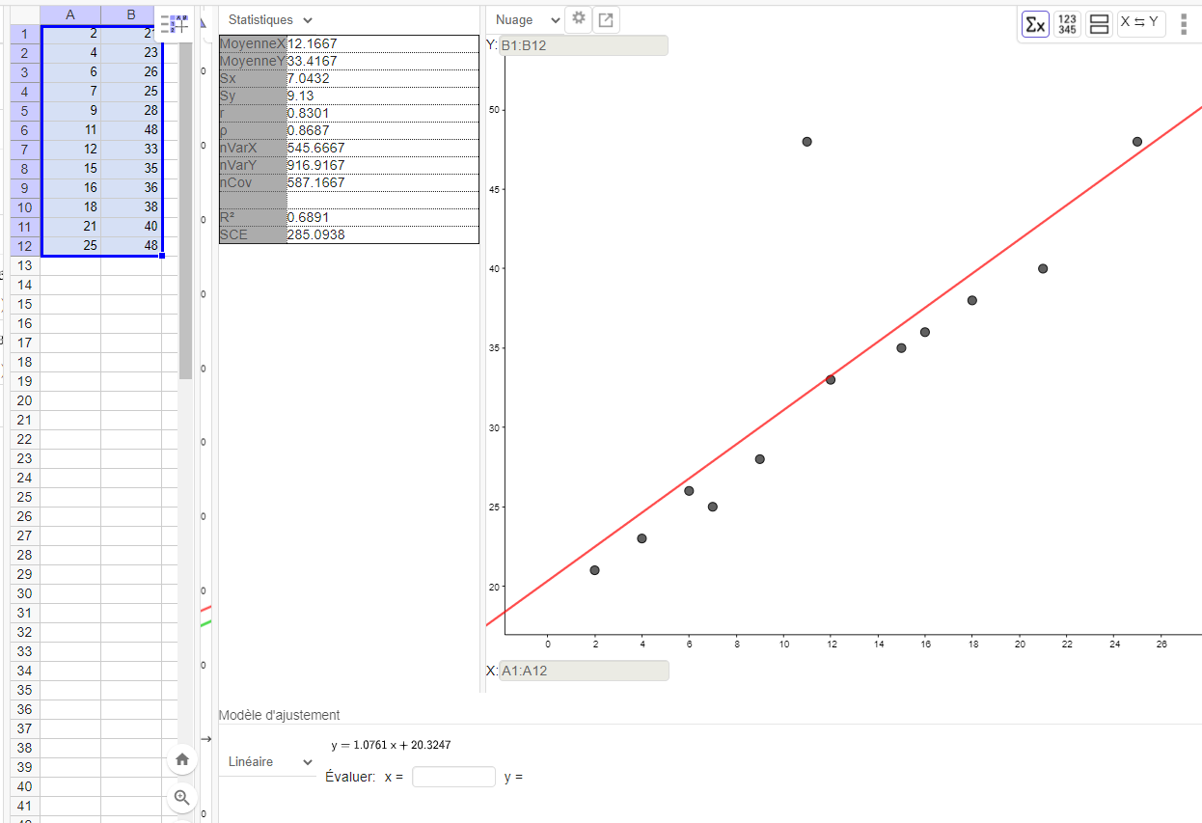
Le tableur pour des statistiques
Notes:
Faire exemple avec construction d’un graphique diagramme de quartiles. Entrer une douzaine de données, faire le diagramme de quartiles,avec la commande. Ajouter une commande pour la moyenne et la médiane. Parler des distributions à deux caractères, mais pas aller plus loin pour cette présentation. Parler également de la configuration de la barre d’outils, mais pas le faire. Exploration 10 minutes.

Slide 30
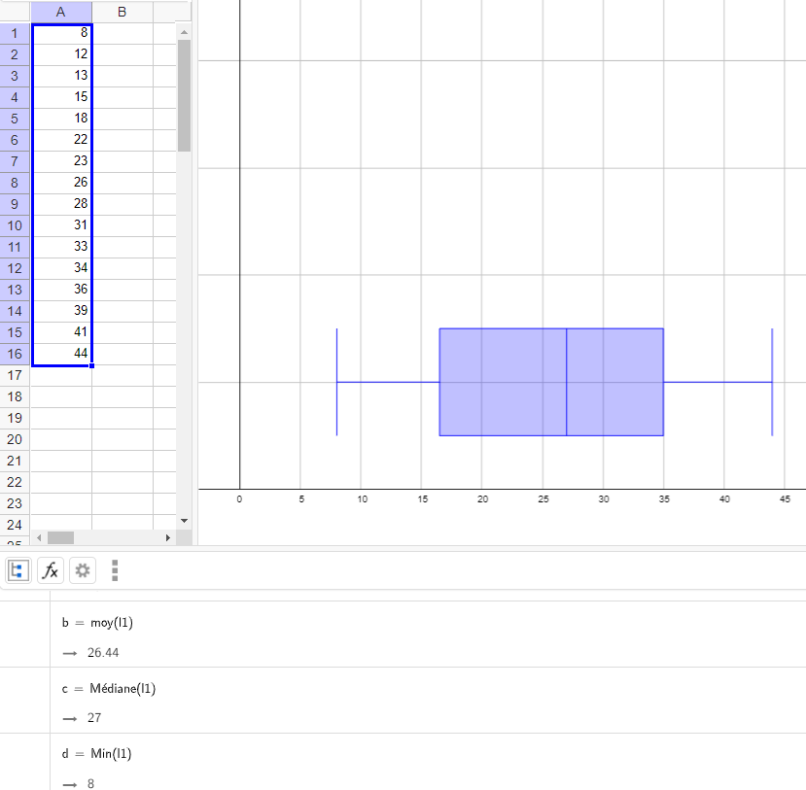
Défi
Créer une liste de données à partir du tableur
Afficher un diagramme de quartiles à partir de la commande
Calculer la moyenne et la médiane à partir des commandes
Explorer quelques autres commandes statistiques
Questions
Expliquer la différence entre la médiane et la moyenne de la distribution
Notes:
Ajout de quelques défis, dont un avec les vecteurs et un avec deux fenêtres, soit une fenêtre graphique et une fenêtre 3D, faire un polygone dans la fenêtre graphique et voir la forme en 3D dans l’autre fenêtre.

Slide 31
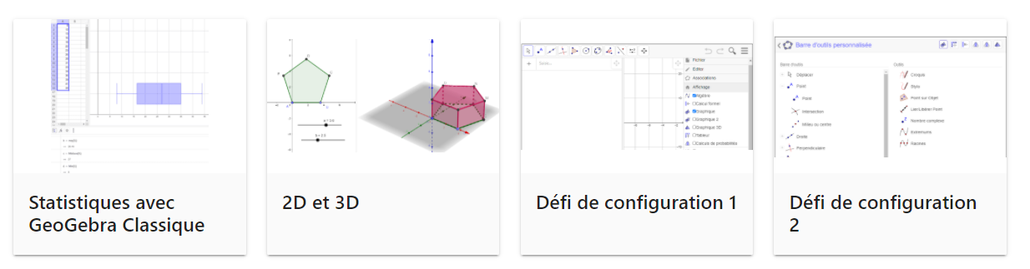
Autres défis: choisissez celui qui vous intéresse!
Notes:
On laisse environ cinq minutes tout en étant disponibles pour répondre aux questions et aider aux constructions.

Slide 32
Les calculatrices scientifique et formelle
Des application particulièrement utiles sur les appareils mobiles
Notes:
Particulièrement utiles sur les appareils mobiles

Slide 33
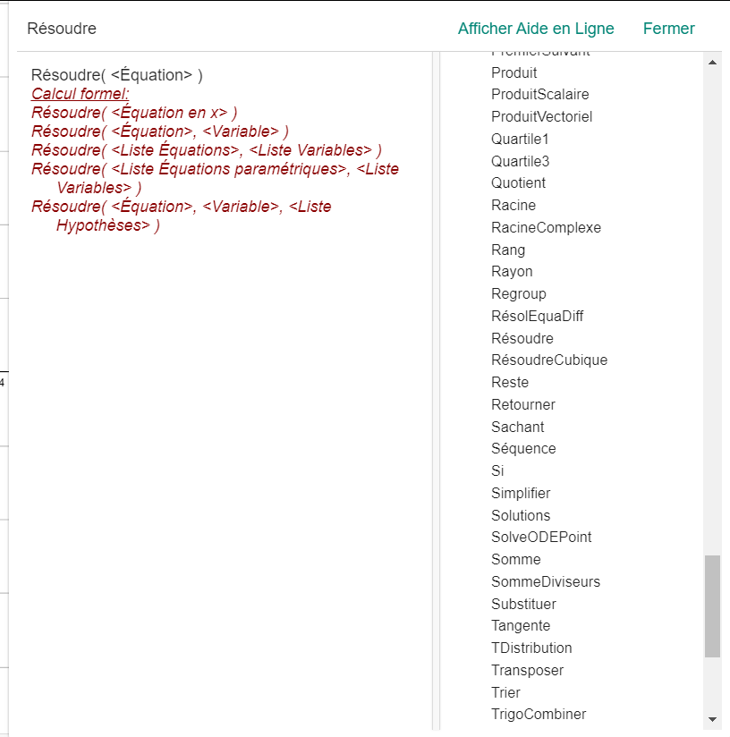
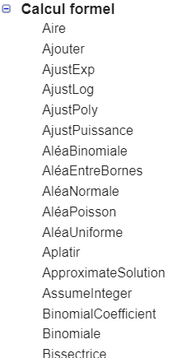
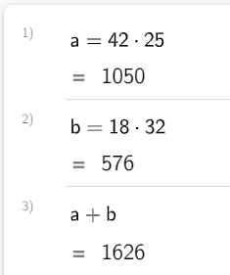
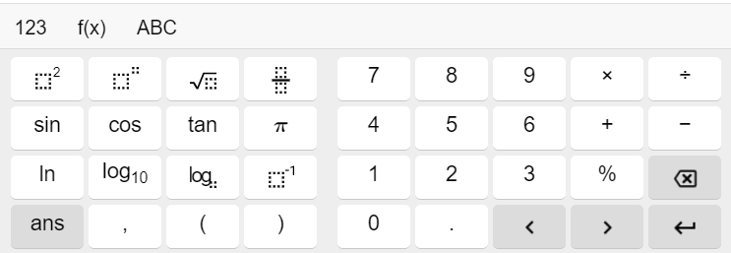
Exploration des calculatrices
Outils pertinents sur les appareils mobiles
Mode Examen pour les évaluations
On peut nommer les calculs pour réutiliser les résultats dans d’autres calculs pour la calculatrice scientifique
Nombreuses commandes supplémentaires avec la calculatrice formelle, dont la factorisation de nombres et de polynômes et la résolution d’équations
Fenêtre graphique avec la calculatrice formelle
Notes:
Calculatrice scientifique; montrer qu’on peut nommer les résultats et travailler avec des fractions (ne s’insère pas dans une activité)
Calculatrice formelle; montrer résoudre et factoriser avec une équation du second degré et un nombre

Slide 34
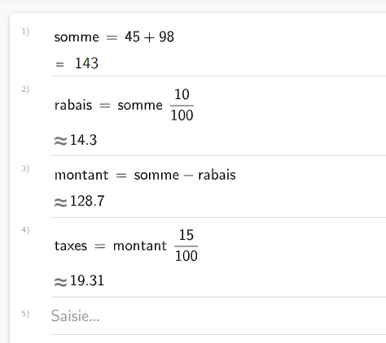
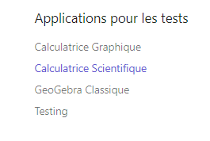
Activité avec la calculatrice scientifique
Calcul de rabais et de taxes
On achète deux objets, un au prix de 45$ et l’autre au prix de 98$.
On a un rabais de 10% et des taxes de 15%.
Comparez le total avec le rabais appliqué avant les taxes et le rabais appliqué après les taxes.
Page d’accueil du site
Notes:
Utiliser l’application sur la page d’accueil du site. Cette application ne s’insère pas vraiment dans une activité.
Montrer le calcul avec l’utilisation du pourcentage dans le clavier.

Slide 35
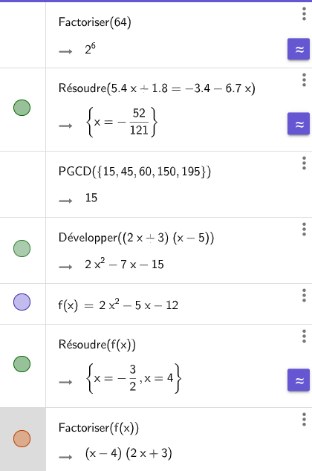
Défi avec la calculatrice formelle
Explorer les différentes commandes sur la calculatrice formelle:
Factoriser()
Résoudre()
FacteursPremiers()
Intersection()
Notes:
Voir le livret

Slide 36

Autres défis: choisissez celui qui vous intéresse!
Notes:
On laisse environ cinq minutes tout en étant disponibles pour répondre aux questions et aider aux constructions.

Slide 37
Tâches complexes
Travail avec plusieurs applications

Slide 38



Plusieurs fenêtres pour laisser des traces de la démarche de résolutions

Slide 39

Coller dans Notes pour les démarches ou les calculs
Notes:
Faire la démonstration

Slide 40
Pour aller plus loin
Autoformations sur Campus RÉCIT: GeoGebra 1 et GeoGebra 2
Tutoriels
Présentation de GeoGebra.org
L’édition avec GeoGebra
Pour les élèves: construction de figures avec l’application Classique
MAT-2102 (Isométrie et homothétie)
Troisième secondaire
Virage numérique au CCR (solides deuxième secondaire et relations entre quantités quatrième secondaire)

Slide 41

En conclusion
Explorez, créez et partagez
Expérimentez en classe avec vos élèves
Développez votre réseau (abonnez-vous à https://www.geogebra.org/u/louiseroy)
Notes:
Mentionner que je peux offrir des accompagnements pour développer du matériel ou pour aller plus loin

Slide 42



Obtenez votre badge de participation
Créer son compte sur le Campus RÉCIT et se connecter;
S’inscrire à cette formation;
Demander votre badge ici:
  Atelier du 29 mars
  Atelier du 1 avril

Slide 43


Slide 44

MERCI; votre participation est vraiment appréciée!
louise.roy@recitmst.qc.ca
luc.lagarde@recitmst.qc.ca
equipe@recitmst.qc.ca
Page Facebook
Twitter
Chaîne YouTube
Pour aller plus loin!
Ces formations du RÉCIT sont mises à disposition, sauf exception, selon les termes de la licence Licence Creative Commons Attribution - Pas d’Utilisation Commerciale - Partage dans les Mêmes Conditions 4.0 International.
Notes:
Disponible pour accompagner lors de développement de matériel ou pour des formations plus poussées sur la création d’activités, de livrets et de classes.

Slide 45









Besoin d’assistance ?
Activité de clôture
Jeudi 1er avril 2021, à 14 h 35
Formulaire
d’appréciation des ateliers 2021
Un membre de l’équipe AQUOPS est là pour vous :
Annonce des lauréats 2021
Tirages : Vous courrez la chance de gagner votre inscription au 40e colloque de l’AQUOPS! Nous dévoilerons également le nom de la personne qui se mérite l’écran interactif offert par SMART Technologies.
1-
Soutien aux participants
Visioconférence
Clavardage
2- 👉 monurl.ca/ateliers21
3- Dans notre plateforme évènementielle, vous pouvez évaluer directement votre atelier en cliquant sur le lien « évaluer cet atelier » qui se trouve en fin de descriptif.

Slide 46


Partenaires exposants 2021

Slide 47

Merci pour votre participation!

